Slide 2
振兴牛不改
迎二次腾飞
·
经传多赢资深投资顾问
·
十多年证券市场经验，本科金融主修，个人独创《底部三买点》《一分钟选股法》 《五进五出法》 配合短线买卖《超级买入法》深入浅出的解析个股买卖原理，提倡用最简单的方式去操作股票

Slide 3
第一章
指数牛
第二章
科技牛
第三章
政策牛
第四章
二季度三大方向

Slide 4
PART 01
指数牛

Slide 5
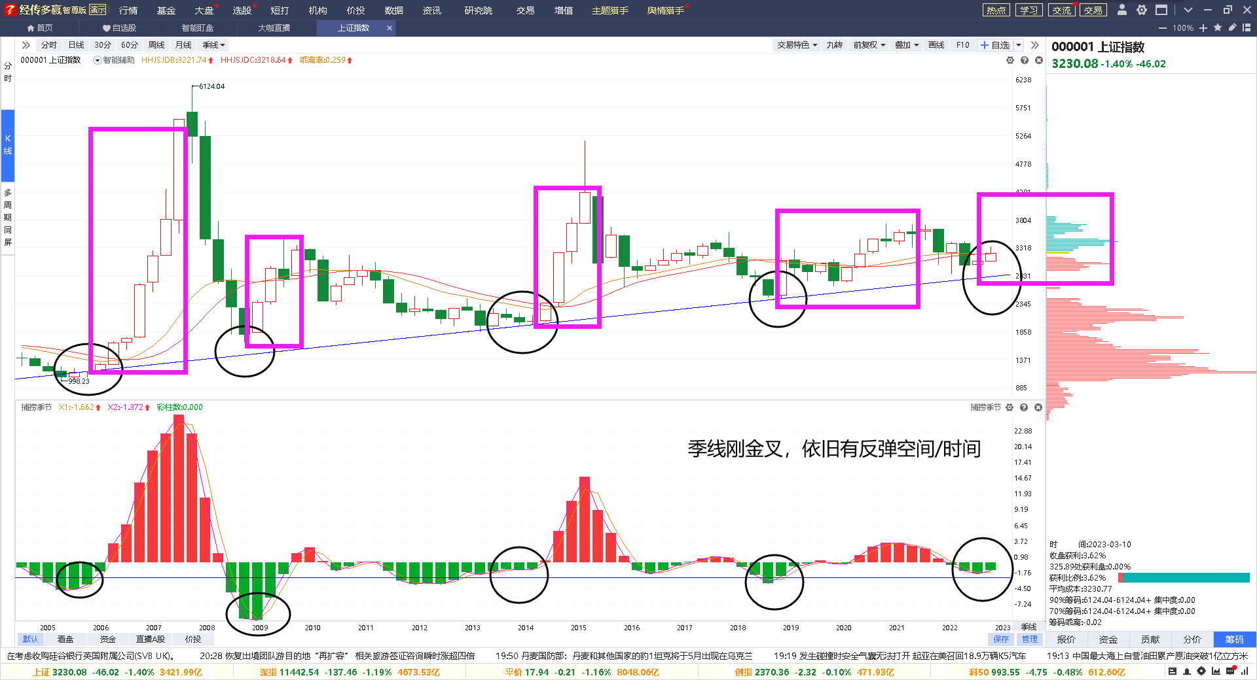
1.1指数牛——季线金叉
历次的季线金叉不是长得高就是长得长，社融数据持续新高，基本面有望和技术面持续改善。

Slide 6
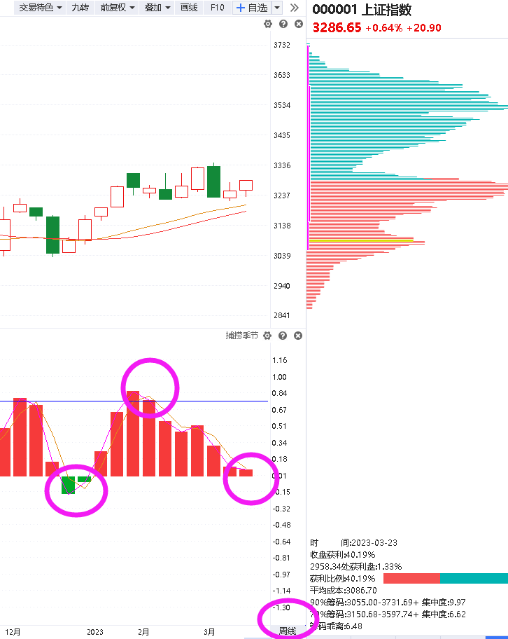
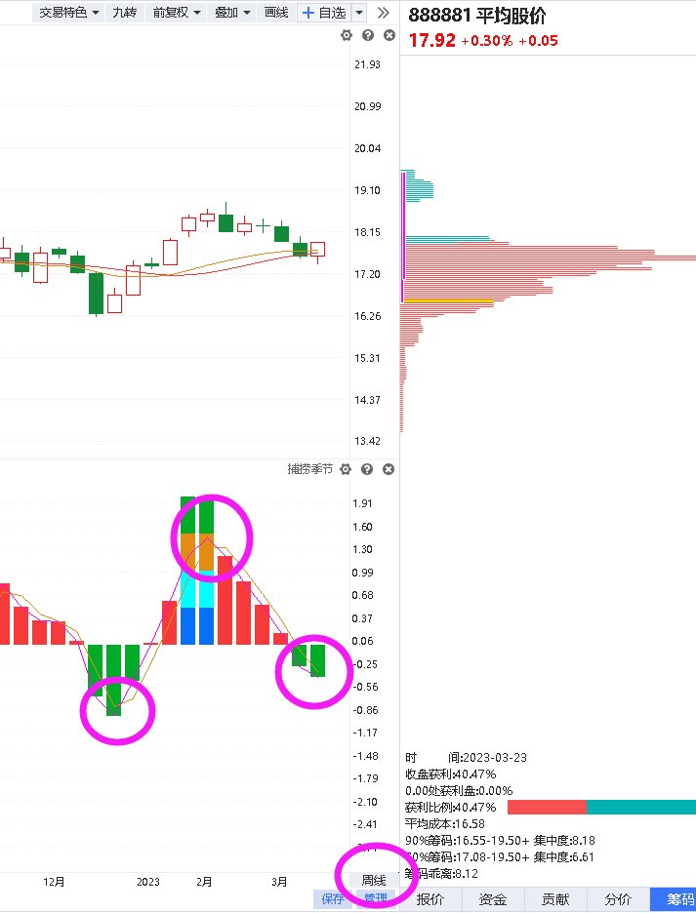
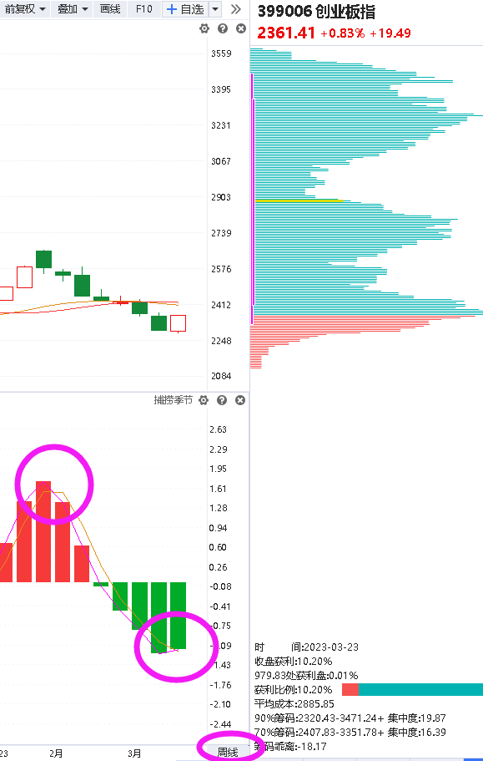
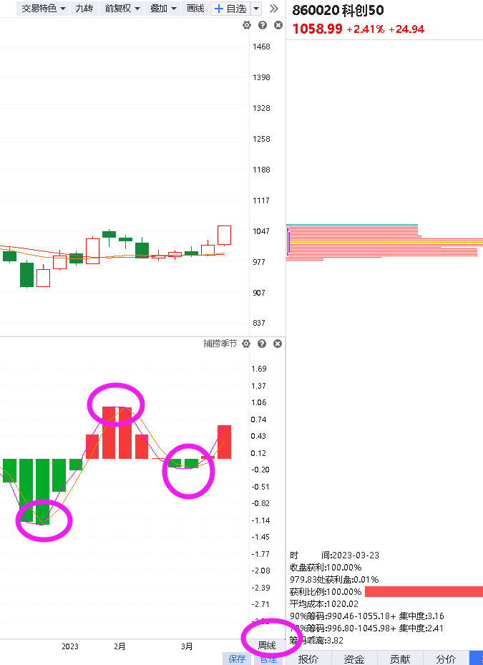
1.2指数牛——周线金叉

Slide 7
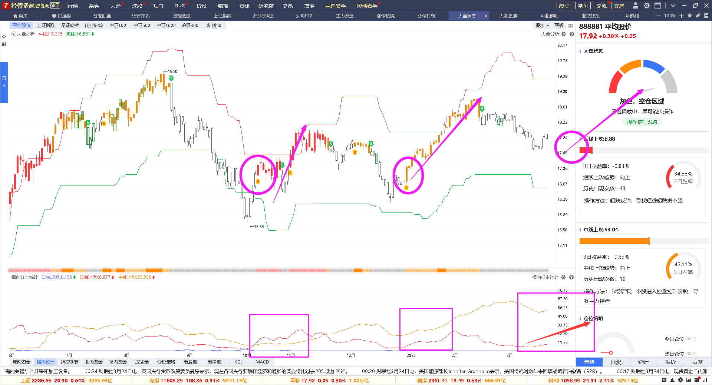
1.3指数牛——平均股价
每次牛线下移1-2个月后，熊线附近B点都迎来强劲的反弹修复行情

Slide 8
PART 02
科技牛

Slide 9
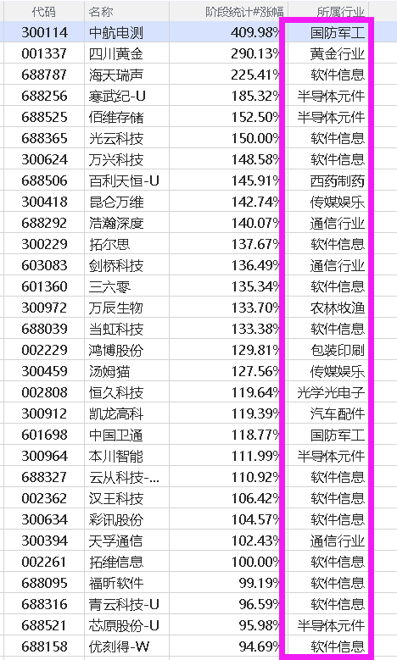
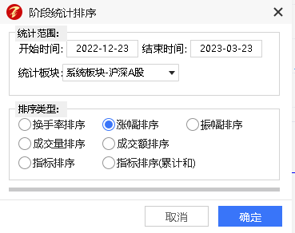
2.1科技牛
去年12月指数3031至今，
科技牛是不可挡的浪潮。

Slide 10
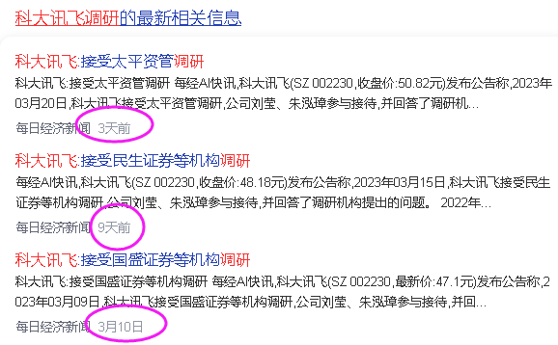
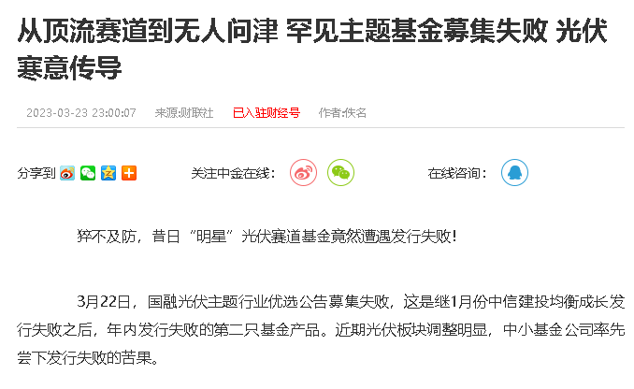
2.2科技是机构调仓的主要方向
赛道股估值没中字头低，成长没科技股高，高不成低不就被资金阶段性抛弃。

Slide 11
PART 03
政策牛

Slide 12
3.政策牛
01.把恢复和扩大消费摆在优先位置
02.通过政府投资和政策激励有效带动全社会投资
03.防范房地产业引发系统性风险
04.先于外围先降准对冲加息
05.谋划新一轮深化国有企业改革行动方案（价值重估）

Slide 13
PART 04
二季度三大方向

Slide 14
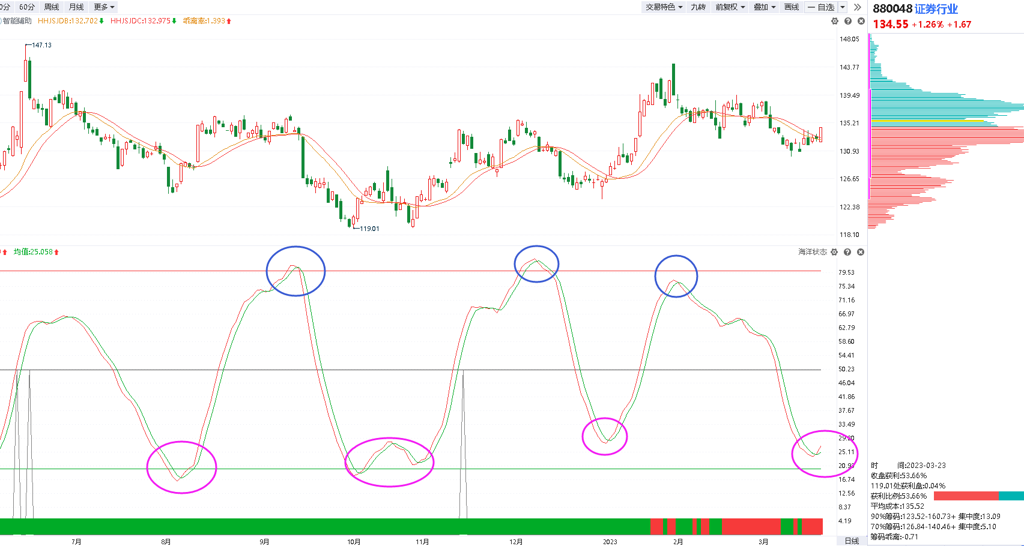
4.1指数牛——证券行业
证券是指数牛的基础，
是信心所在。
选股逻辑：
中期选大盘（稳定）
波段选小盘（价差）

Slide 15
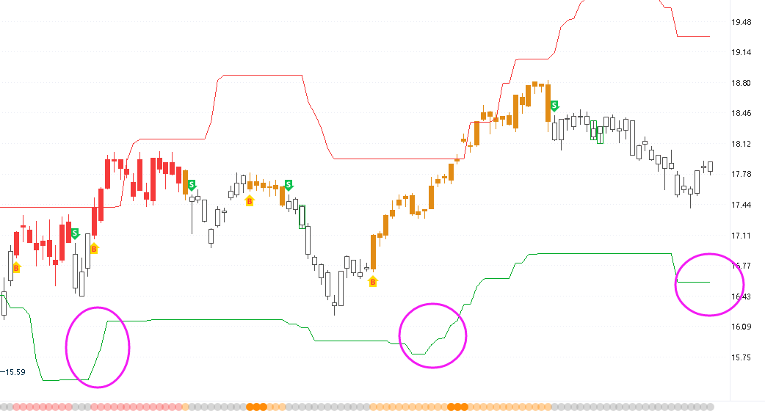
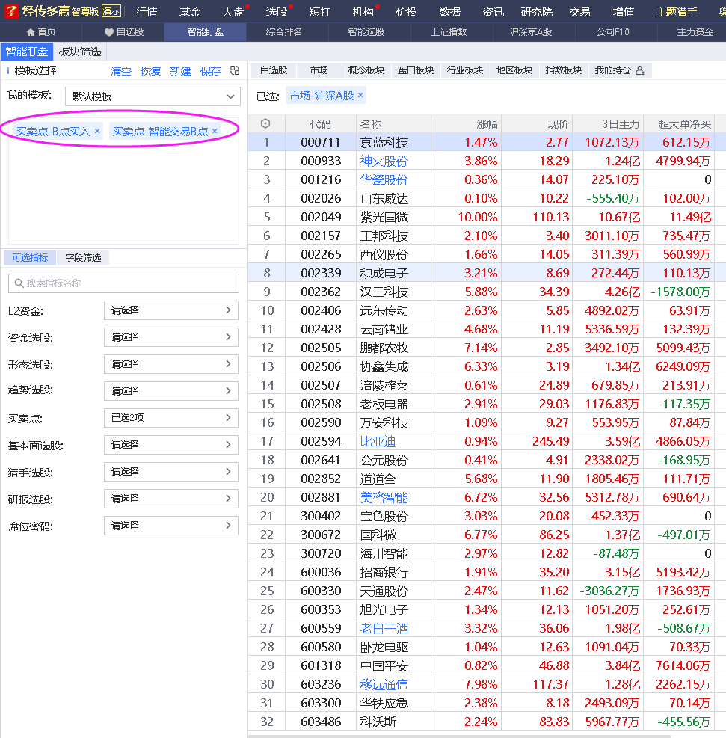
4.2二季度——熊线上移+B点
熊线上移+B点，是每次行情的低点
选股： B点/水手突破变黄

Slide 16
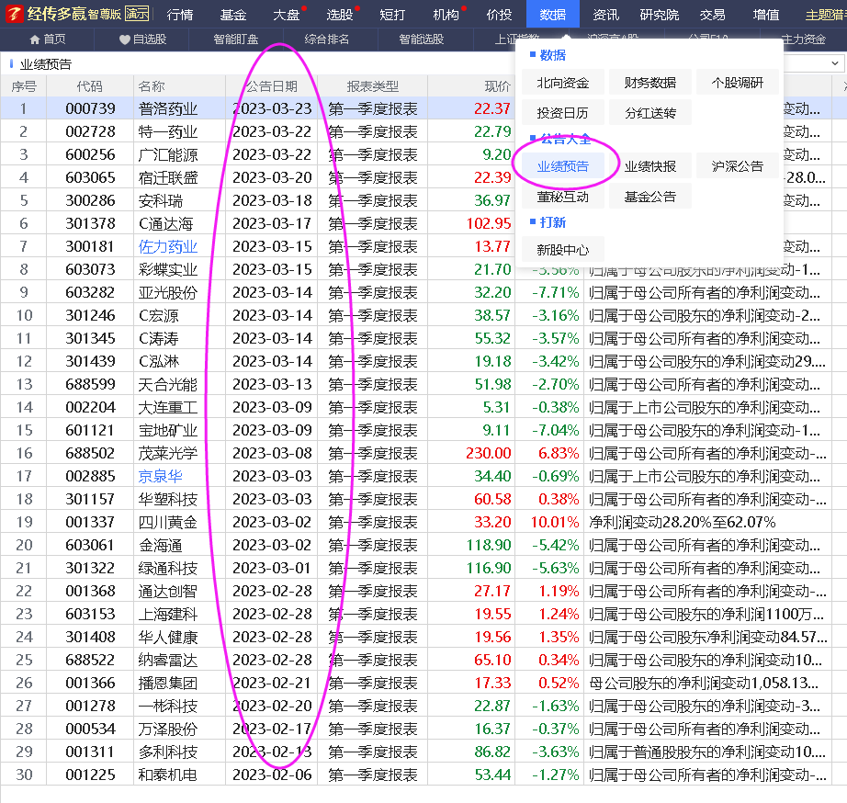
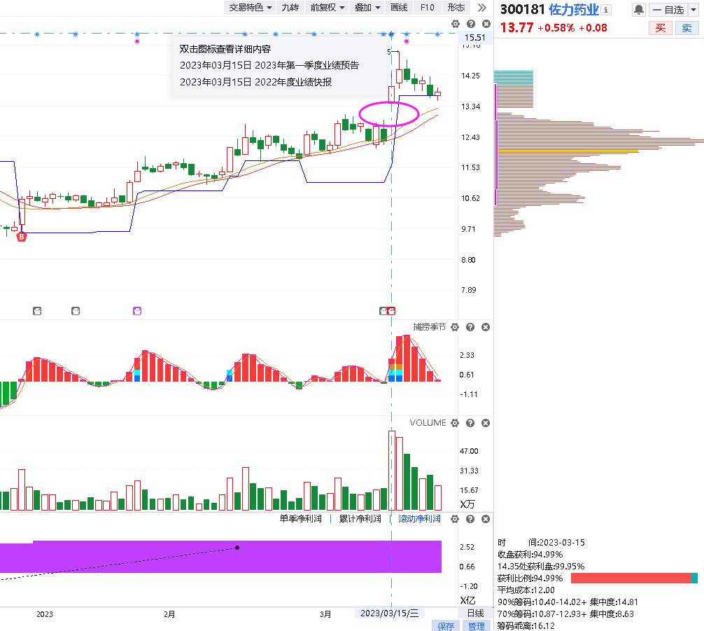
4.3业绩牛

Slide 17
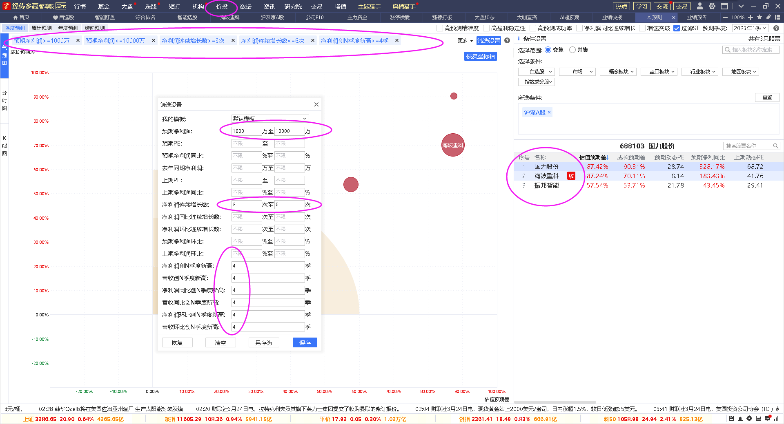
4.3业绩牛

Slide 18
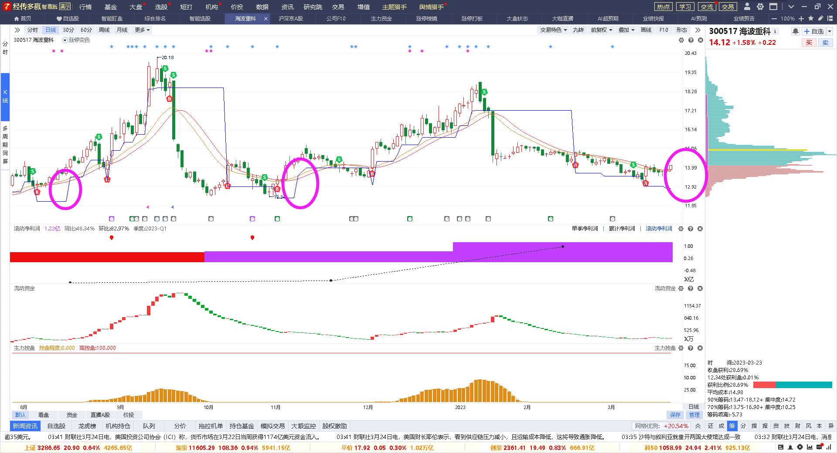
4.3业绩牛
AI价投：
利润增长（自定义条件）
等待蓝线上移
控盘
资金
三月底四月初预披露增加
有更多的数据作为选择

